Slide 1
Дополнительное профессиональное образование средних медицинских работников – реалии и перспективы
Бабаян Саркис Рафикович
Директор ГБПОУ МО «Московский областной медицинский колледж №1», Президент НО «Московская областная ассоциация специалистов с высшим сестринским и средним медицинским и фармацевтическим образованием»

Slide 2
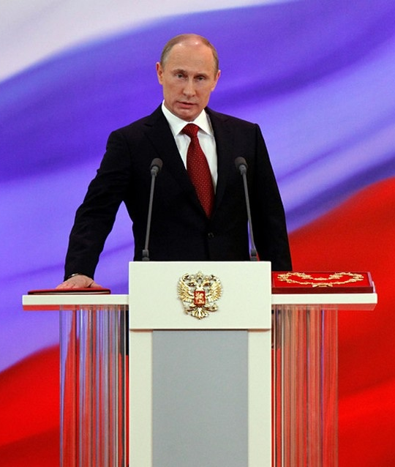
«… в 2024 году необходимо обеспечить
… б) решение следующих задач:
… обеспечение медицинских организаций системы здравоохранения квалифицированными кадрами, включая внедрение системы непрерывного образования медицинских работников, в том числе с использованием дистанционных образовательных технологий»
Путин В.В.
Из Указа «О национальных целях и стратегических задачах развития Российской Федерации на период до 2024 года» (07.05.2018)

Slide 3
«Дополнительное профессиональное образование направлено на ….. обеспечение соответствия квалификации специалиста меняющимся условиям профессиональной деятельности и социальной среды»
Федеральный закон от 29.12.2012 № 273-ФЗ
«Об образовании в Российской Федерации» Ст. 76 п. 1

Slide 4
Потребность в обучении средних медицинских кадров
Количественная и качественная характеристика работающих специалистов
50 846 средних медицинских работников (на 01.01.2018)
23 специальности
77 направлений подготовки
Мониторинг изменений в профессиональной сфере
Изменение в федеральном законодательстве
Приоритеты развития здравоохранения
Перепрофилирование коек
Повышение квалификации
– 1 раз в 5 лет
Периодическая аккредитация
– 1 раз в 5 лет
Профессиональная переподготовка
Первичная специализированная аккредитация

Slide 5
Предпосылки к изменениям в подготовке средних медицинских кадров
Профессиональный стандарт
«Младший медицинский персонал»
Программы профессионального обучения
Санитар
Младшая медицинская сестра по уходу
Медицинский регистратор
Аккредитация
Первичная аккредитация
Первичная специализированная аккредитация
Периодическая аккредитация
ДПОП профессиональной переподготовки
Организация сестринского дела
Сестринское дело в педиатрии
Операционное дело
Анестезиология и реаниматология

Slide 6
Государственная Программа «Здравоохранение Подмосковья на 2014-2020 годы» | Профилактика заболеваний и формирование ЗОЖ Развитие ПМСП | - Учебник «Проведение профилактических мероприятий» - ПМ Проведение профилактических мероприятий – во всех циклах ПК
 | Совершенствование оказания специализированной, включая медицинскую высокотехнологичную помощь, скорой, в т.ч. скорой специализированной, мед. помощи, мед. эвакуации | - Новые ДПОП по всем циклам ПК - Профессиональная переподготовка по специальности «Скорая медицинская помощь» - Раздел «Оказание мед. помощи с использованием воздушного транспорта и проведение санитарно - авиационной эвакуации» - Лекции «Оказание высокотехнологичной медицинской помощи, роль медицинской сестры»
 | Охрана здоровья матери и ребенка | Профессиональная переподготовка по специальности «Сестринское дело в педиатрии»
 | Развитие реабилитационной мед. помощи и санаторно-курортного лечения, оказание паллиативной помощи, в т.ч. | - ДПОП по направлению «Паллиативная медицинская помощь» - Учебник «Вопросы паллиативной помощи в деятельности специалиста сестринского дела» - Прошли обучение 304 специалиста по двум программам
 | Совершенствование системы лекарственного обеспечения населения Московской области, в т.ч. в амбулаторных условиях | - Новая ДПОП по теме «Организация хранения, учета и отпуска лекарственных препаратов в мед. организациях, имеющих лицензию на фармацевтическую деятельность» - Прошли обучение 238 специалистов

Slide 7
Национальный Проект «Здравоохранение» | Развитие системы оказания первичной медико-санитарной помощи
 | Борьба с сердечно-сосудистыми заболеваниями
 | Борьба с онкологическими заболеваниями
 | Развитие детского здравоохранения, включая создание современной инфраструктуры оказания медицинской помощи детям
 | Обеспечение медицинских организаций системы здравоохранения квалифицированными кадрами
 | Завершение формирования сети национальных медицинских исследовательских центров, внедрение инновационных медицинских технологий, включая систему ранней диагностики и инновационный мониторинг состояния здоровья пациентов, внедрение клинических рекомендаций и протоколов лечения
 | Создание единого цифрового контура в здравоохранении на основе единой государственной информационной системы
 | Развитие экспорта медицинских услуг

Slide 8
Обеспечение здравоохранения квалифицированными кадрами
Среднее профессиональное образование
Дополнительное профессиональное образование
Профессиональное обучение
Подготовка по профессиям рабочих и должностям служащих
Подготовка специалистов среднего звена
Профессиональная переподготовка
Переподготовка рабочих и служащих
Повышение квалификации
Повышение квалификации рабочих и служащих

Slide 9
Программы повышения квалификации
Программы профессиональных модулей
Тематические образовательные программы
Типовые дополнительные образовательные программы
Вакцинопрофилактика
Паллиативная медицинская помощь
Организация хранения, учета и отпуска лекарственных препаратов в медицинских организациях, имеющих лицензию на фармацевтическую деятельность
В соответствии с приказом Министерства здравоохранения РФ от 05.07.1998 №186
ПМ 01. Организация профессиональной деятельности
ПМ 02. Участие в обеспечении безопасной больничной среды
ПМ 03. Оказание экстренной доврачебной медицинской помощи
ПМ 04. Проведение профилактических мероприятий

Slide 10
Единое образовательное пространство
Взаимодействие с практическим здравоохранением
Единые образовательные программы, контрольно-оценочные средства
5 медицинских колледжей с филиалами

Slide 11
Современная нормативная база
Профессиональные стандарты
ГОСТ Технологии выполнения простых медицинских услуг
Современное техническое обеспечение
Симуляционное обучение Инновационные технологии
Сотрудничество с международными медицинскими компаниями
Высокопрофессиональный педагогический коллектив
Формирование навыков самообразования у обучающихся
Организация самостоятельной работы
Высокий уровень учебно-методической литературы
Эффективные формы контроля профессиональных компетенций
Аккредитация средних медицинских работников
Качество подготовки специалиста

Slide 12
Повышение компетентности профессионального и личностного развития специалиста
Повышение компетентности профессионального и личностного развития специалиста
Современные технологии обучения
Технологии проектного обучения
Интерактивные технологии обучения
Имитационные
технологии
Компьютерные технологии
Внеаудиторная самостоятельная работа
Тестирование

Slide 15
ФИО слушателя ОПК |  |  | Цикл ПК |  |  |  | Группа |  |  | Время обучения
СТРУКТУРА ПАЛЛИАТИВНОЙ СЛУЖБЫ
Структурные подразделения паллиативной службы |  |  | ПМСП |  |  | Реабилитационная служба |  |  |  |  | Социальное партнерство
ОБУЧЕНИЕ ПЕРСОНАЛА
По программе тематического усовершенствования «Паллиативная медицинская помощь» в системе ДПО |  | По тематике оказания паллиативной медицинской помощи (перечислить темы в ЛПО) |  | ГОСТ Р 52623.3-2015 Технологии выполнения простых медицинских услуг. Манипуляции сестринского ухода |  |  |  |  | Санитарно-эпидемиологические требования к обращению с медицинскими отходами
Участие в конференциях регионального, федерального, международного уровня по проблемам паллиативной медицины |  |  |  |  | Написание статей, участие в написании учебной литературы
Личное | Медицинского персонала ЛПО |  |  |  | Личное |  |  | Медицинского персонала ЛПО

Slide 16
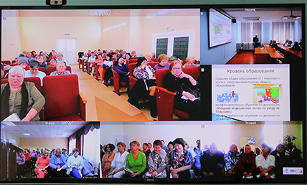
Человек, которому повезло, — это человек, который делал то, что другие только собирались сделать Жюль Ренар

Slide 17
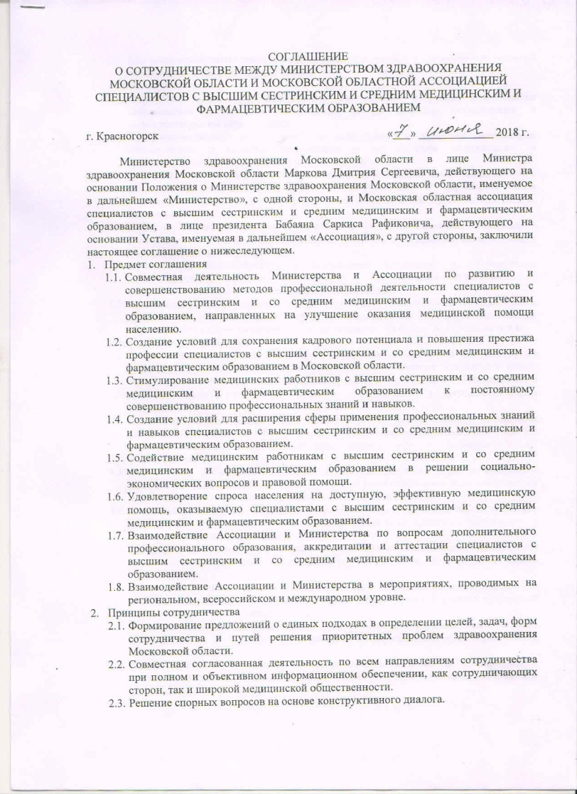
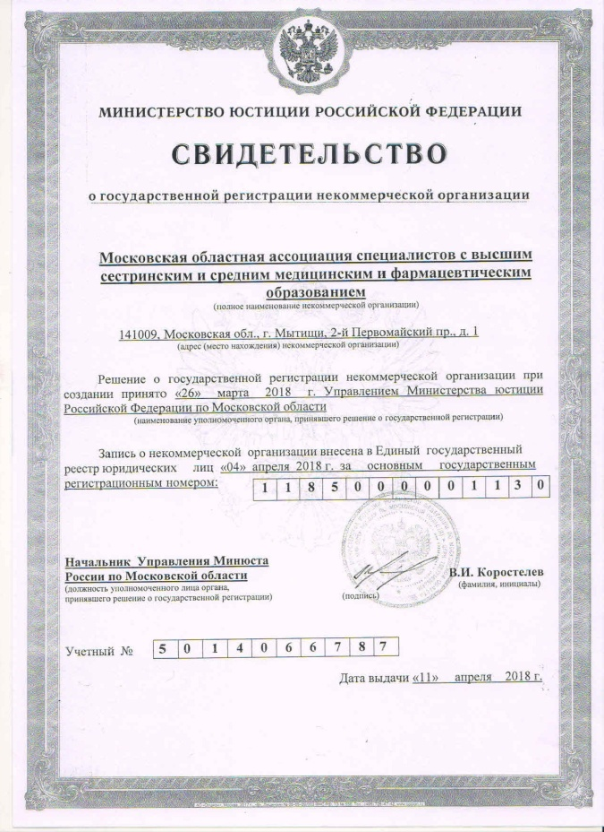
НО «Московская областная ассоциация специалистов с высшим сестринским и средним медицинским и фармацевтическим образованием»

Slide 18
Основные задачи ассоциации
Аккредитация средних медицинских работников
Аттестация средних медицинских работников
Участие в организации и проведении обучающих мероприятий, и мероприятий, способствующих повышению престижа профессии
Участие во внедрении и развитии системы непрерывного медицинского образования
Защита профессиональных интересов средних медицинских работников
Участие в работе по созданию, актуализации и внедрению профессиональных стандартов

Slide 19
Спасибо за внимание!

